Slide 1
Monetair beleid
de rol van geld in de economie

Slide 2
Geldbegrippen
Geldschepping
De rol van de Centrale Bank

Slide 3
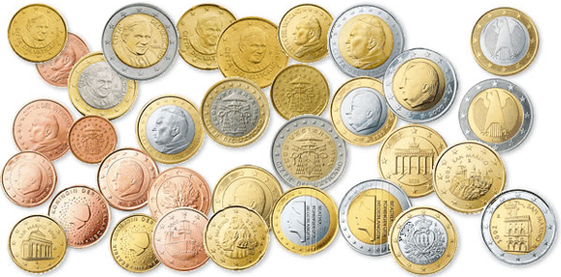
Soorten geld
Chartaal geld
Munten en Bankbiljetten
Uitgegeven door de Centrale Bank (ECB / DNB)
Giraal geld
Geld op rekening van mensen en bedrijven waarmee je rechtstreeks anderen kunt betalen
Uitgegeven door banken (RABO / ING / ABN-AMRO)

Slide 4
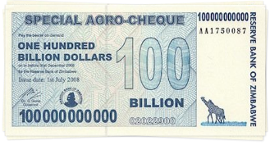
Waarde van geld
Bedrag op geld = nominale waarde
Echt belangrijk is hoeveel goederen je ervoor kan kopen = reële waarde
Maar hoeveel zijn de biljetten eigenlijk écht waard?
Materiaalwaarde = intrinsieke waarde
Vertrouwen noodzakelijk!
Hoeveel is dit geld waard?
Hoeveel is dit geld waard?
Welke wil je liever?

Slide 5
Maatschappelijke geldhoeveelheid alle chartale en girale geld in handen van het publiek
Maatschappelijke geldhoeveelheid:
Chartaal geld in handen publiek:
bankbiljetten in omloop 50
kasgeld banken 10
chartaal geld 40
Giraal geld in handen publiek:
rek.courant tegoed 500
M = 40 + 500 = 540
Balans van de Centrale Bank
Goud en deviezen | € 80 | Bankbiljetten in omloop Tegoed banken | € 50 € 15
Balans van de gezamenlijke banken
Kas Tegoed bij CB | € 10 € 15 | Rekening courant tegoed Spaargeld | € 500 € 900

Slide 6
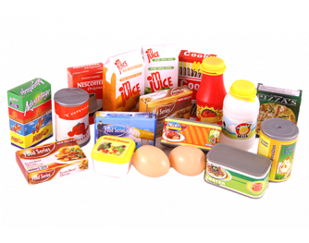
Maatschappelijke geldhoeveelheid
Geld dat publiek in handen heeft om bestedingen mee te doen
anders zou je het geld beter op een spaarrekening kunnen zetten, zodat je rente ontvangt.
Omvang M heeft rechtstreeks invloed op reële economie
M
bestedingen
productie

Slide 7
Verkeersvergelijking van Fisher
=
M × V = P × T
EV’
GA
Prijs
EV
P₁
hoeveelheid geld die we in een periode uitgeven
=
de waarde van de verhandelde goederen
Als door geldschepping M groeit (en V blijft constant),
dan zal (P×T) ook stijgen.
Maar welke?
P of T stijgt afhankelijk van de conjuncturele situatie
bij onderbesteding groeit de productie (T)
bij overbesteding groeit de inflatie (P)
P₀
EV
EV’
M = geldhoeveelheid
V = omloopsnelheid
P = prijs
T = hoeveelheid goederen
Y₀
Y₁
Y*
Productie

Slide 8
Geldhoeveelheidsbegrippen
chartaal geld
primaire liquiditeitenmassa = maatschappelijke geldhoeveelheid (M1)
giraal geld
binnenlandse liquiditeitenmassa (M3)
snel en zonder veel kosten
kort spaargeld
secundaire liquiditeitenmassa (bijna geld)
overige kortlopende deposito’s
valutategoeden

Slide 9
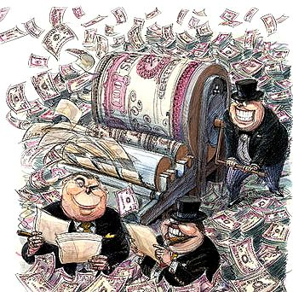
Geldschepping
stijging van de maatschappelijke geldhoeveelheid
Bronnen van geldschepping:
Substitutie omzetten van giraal geld in chartaal geld (of omgekeerd)
Transformatie omzetten van “bijna geld” in M, zoals spaargeld of vreemde valuta (dus ook betaling uit buitenland voor onze export)
Wederzijdse schuldaanvaarding girale kredietverlening door algemene banken

Slide 10
Substitutie
De totale geldhoeveelheid verandert niet, wel de samenstelling
Chartaal
geld
Giraal
geld

Slide 11
Transformatie
Secundaire liquiditeiten = vorderingen van het publiek op geldscheppende instellingen die direct zonder veel kosten in geld kunnen worden omgezet.
Vooral spaar- en valutategoeden
Grote hoeveelheden ‘bijna’-geld die via transformatie snel de reële economie kunnen beïnvloeden
transformatie
spaargeld

Slide 12
Geldschepping door kredietverlening
Het geld in de kas van de banken hoort niet bij de maatschappelijke geldhoeveelheid.
Dit geld, samen met het tegoed bij de Centrale Bank, dient ter dekking van de girale verplichtingen
Balans van een bank
Kas | € 100 | Rekening courant tegoed | € 5000
Tegoed centrale bank | € 400
Het liquiditeitspercentage van de bank is:
kas + tegoed centrale bank
× 100%
rekening courant tegoeden

Slide 13
Girale geldschepping
Balans van een bank
Kas | € 100 | Rekening courant tegoed | € 5.000
Tegoed centrale bank | € 400
Debiteuren | € 1.200
+ 1.250
+ 1.250
minimaal vereist liquiditeitspercentage: 8%
wederzijdse schuldaanvaarding
Hoeveel dekkingsmiddelen heeft deze bank over?
8% van € 5000 = € 400
Dus is er nog € 100 over.
Hoeveel giraal geld kan de bank scheppen?
Met € 500 (100+400) dekkingsmiddelen kan de bank:
€ 500
8
× 100 = € 6.250 girale tegoeden dekken
Dus is er voor € 1.250 girale geldschepping mogelijk

Slide 14
Monetair beleid
Geldschepping heeft invloed op reële economie
op productie
en inflatie
Enkelvoudig mandaat: prijsstabiliteit (ECB)
Duaal mandaat: prijsstabiliteit en economische groei (bijvoorbeeld FED)

Slide 15
Inflatiebewaking: ECB
Doelstelling: inflatie even onder 2% houden
Beperkte geldontwaarding (van vermogen)
Stimulans lenen en besteden
ECB kan via rente de bestedingsinflatie beïnvloeden
Centrale Bank
Banken
Publiek
Diverse instrumenten
Liquiditeit
rente
Leningen: M
Bestedingen
(conjunctuur)
Inflatie /
productie

Slide 16
Vermogensmarkt: de rente
Vraag en aanbod bepalen de evenwichtsprijs: rente
Banken vormen belangrijke bron van “aanbod”
Liquiditeit van de bank bepaalt geldscheppend vermogen
Centrale Bank kan die liquiditeit beïnvloeden:
Als de rente omhoog moet
Moet het geldscheppend vermogen van banken dalen
Daarvoor moet de liquiditeit van banken omlaag
De CB heeft daarvoor diverse instrumenten
5
Q_{v}
Q’_{a}
4
Q_{a}
prijs (rente in %)
3
2
1
20
40
60
80
100
hoeveelheid × € 100 mln

Slide 17
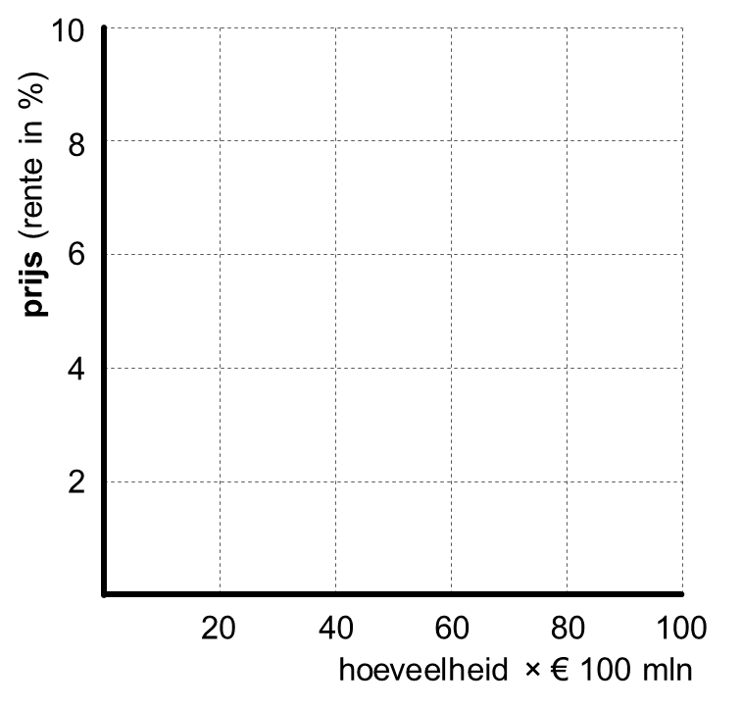
Werking
Centrale Bank
Banken
Publiek
Diverse instrumenten
Liquiditeit
rente
Leningen: M
Bestedingen
(conjunctuur)
Inflatie /
productie
Q_{v}
Centrale Bank
Banken
Publiek
laagconjunctuur
Q_{a}
productie ↑
eigen rente aan banken ↓
liquiditeit ↑
Q_{a2}
leningen ↑ M ↑
bestedingen ↑
inflatie ↑
hoogconjunctuur
boete stallen overtollig geld
opkopen obligaties van banken

Slide 18
Deflatie voorkomen
Steeds verder verlagen rente door ECB
gratis geld vertrekken aan banken (negatieve rente)
boete op liquide middelen die niet uitgeleend zijn
opkopen obligaties (80 mld. euro per maand)
Steeds verder opvoeren van aanbod, zodat spaarrente 0% werd
geen reden meer om geld op spaarrekening te zetten
M groeit, maar omloopsnelheid daalt
Grote spaartegoeden (beperkt) negatieve rente
beperkte betalingsbereidheid veilig “parkeren”
tóch blijven sparen voor doel / pensioen
Gebrek aan vertrouwen leidde tot weinig effect in reële economie
nominale rentepercentages

Slide 19
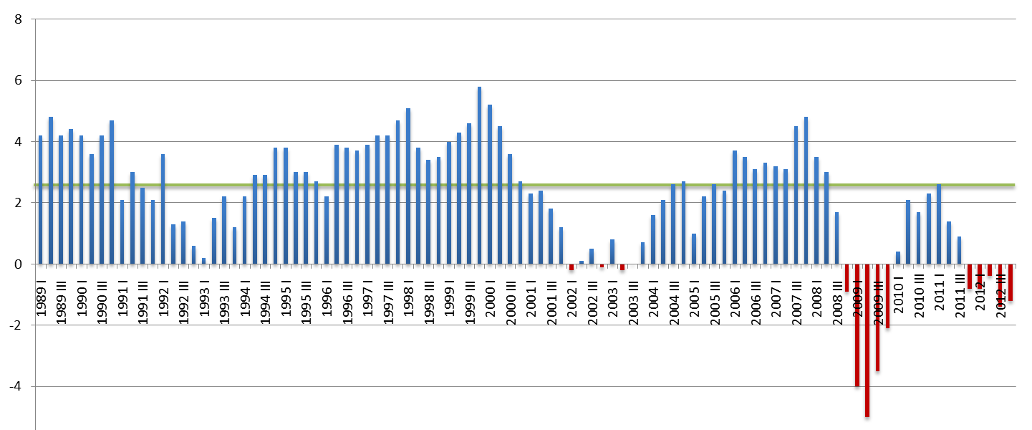
In 2012 verkeerde de economie in een tweede recessie in korte tijd. Uit angst voor deflatie verlaagde de ECB de rente (fors).
Leg uit waarom deflatie door vele economen gevreesd wordt.
Leg uit waarom er in 2012 niet extra geleend werd, ondanks de rentedaling.
Leg uit dat besparingen ondanks de lage rente juist toenamen in die tijd.
In 2013 groeide het consumentenvertrouwen, terwijl de rente nog laag was.
Leg met behulp van de verkeersvergelijking van Fisher uit dat het onwaarschijnlijk is dat het rentebeleid op korte termijn de inflatie zal laten toenemen.
Leg uit dat het rentebeleid waarschijnlijk na enige tijd wél invloed zal hebben op de inflatie.

Slide 20
In 2011 verkeerde de economie in recessie. Er was een reële angst voor deflatie. De ECB verlaagde de rente (fors).
Leg uit waarom deflatie door vele economen gevreesd wordt.
Leg uit waarom er in 2011 niet extra geleend werd, ondanks de rentedaling.
Leg uit dat besparingen ondanks de lage rente juist toenamen in die tijd.
1
2
Deflatie betekent dat prijzen (gemiddeld) dalen.
Consumenten zouden daarop kunnen reageren door (grote) aankopen uit te stellen.
Dat zou de economische groei tegen houden.
3
Leners hebben ook vertrouwen in hun financiële toekomst nodig.
Door de crisis hebben veel mensen geen baan-/inkomenszekerheid.
Ondanks de lage rente durven zij niet te lenen.
Mensen sparen niet (alleen) voor rente-inkomsten, maar voor een bepaald doel of het opvangen van onzekerheden.
De onzekerheden nemen toe. En een doel behalen zonder rente-inkomsten vereist méér sparen om dat doel te halen (ook pensioen!).

Slide 21
In 2013 groeide het consumentenvertrouwen, terwijl de rente nog laag was.
Leg met behulp van de verkeersvergelijking van Fisher uit dat het onwaarschijnlijk is dat het rentebeleid op korte termijn de inflatie zal laten toenemen.
Leg uit dat het rentebeleid waarschijnlijk na enige tijd wél invloed zal hebben op de inflatie.
Prijs
GA
EV₃
4
P₂
EV
EV₁
EV₂
5
M × V = P × T
Als M stijgt door extra lenen, zullen de bestedingen (M×V) toenemen.
Gezien de mate van onderbesteding zal in zo’n situatie alleen de productie (T) toenemen en niet de inflatie (P)
Wanneer de besteding door blijven stijgen, zal uiteindelijk de productiecapaciteit bereik worden.
In dat geval zullen de prijzen (uiteindelijk) gaan stijgen.
P₁
P₀
Y₀
Y₁
Y₂
Y*
Productie

